Slide 1
PLC기말 과제
학과: 메카트로닉스과(AI융합과)
학번: 42015021
이름: 김충연

Slide 2
https://github.com/rlacnd/plc-code

Slide 3
렌덤 가위바위보와 레이싱 스타트 회로

Slide 4
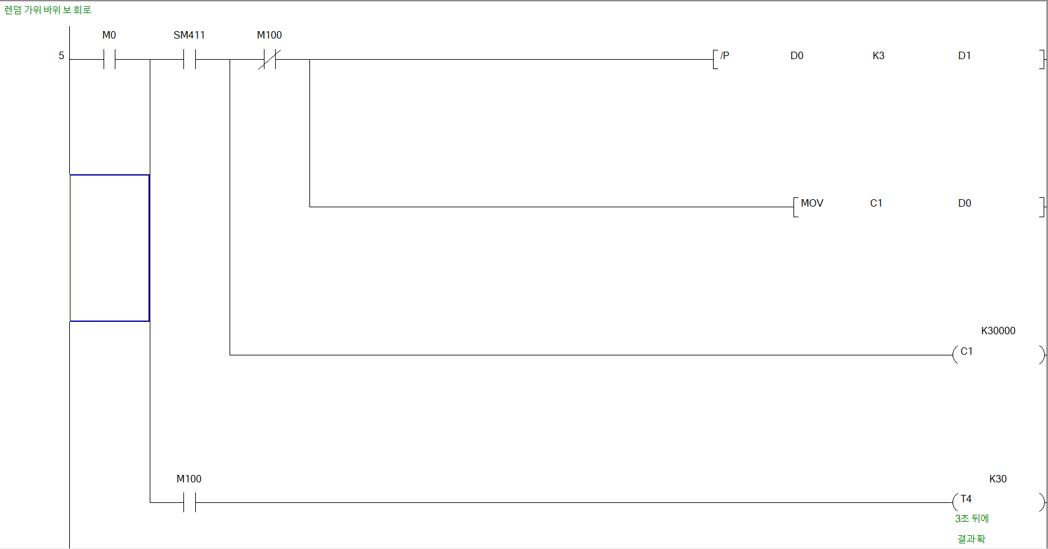
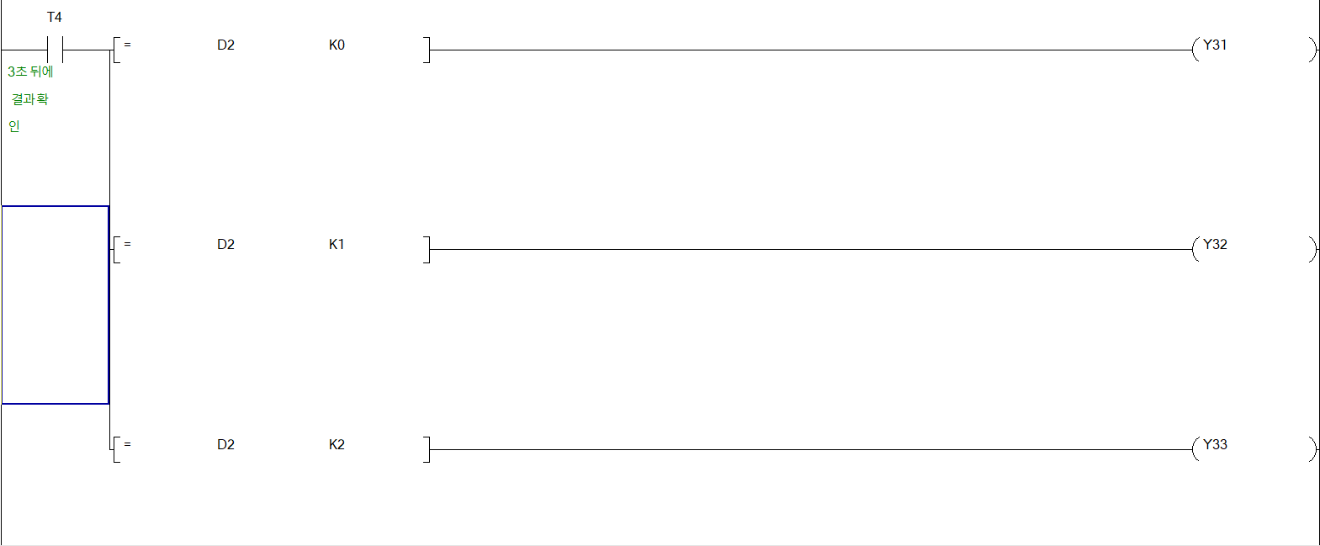
회로도 사용종류
렌덤 가위 바위 보 회로에 리셋 우선 자기유지 회로와 인터록 회로를 역어서 만들었습니다
랜덤 가위 바위 보 회로

Slide 5
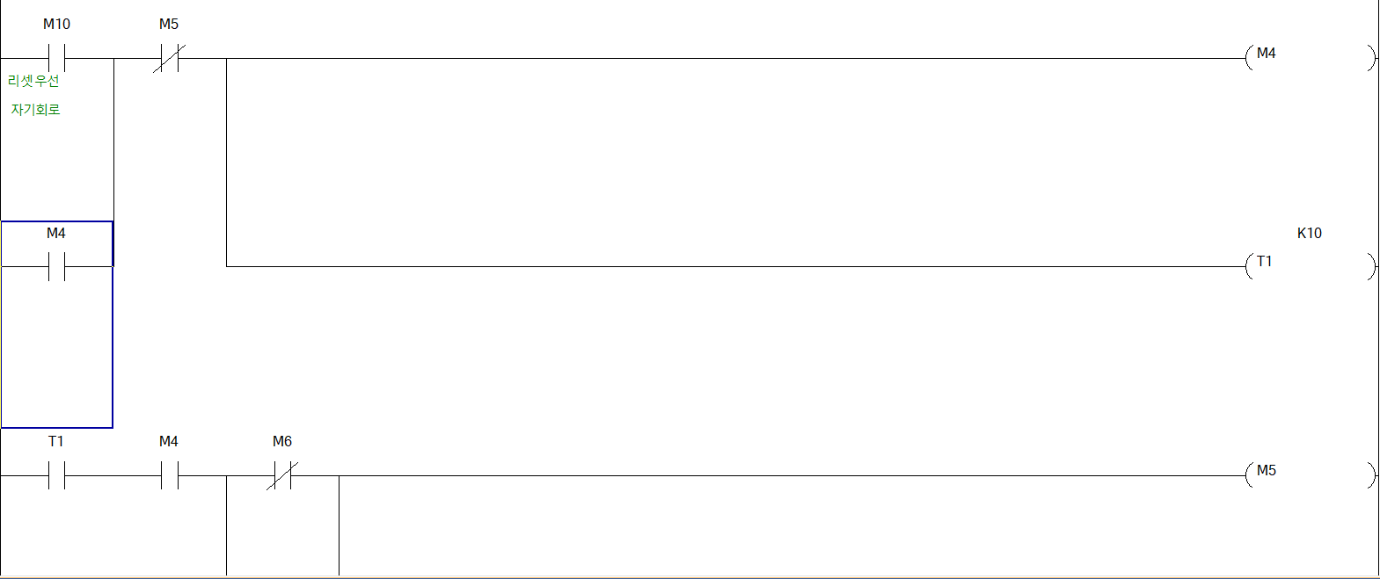
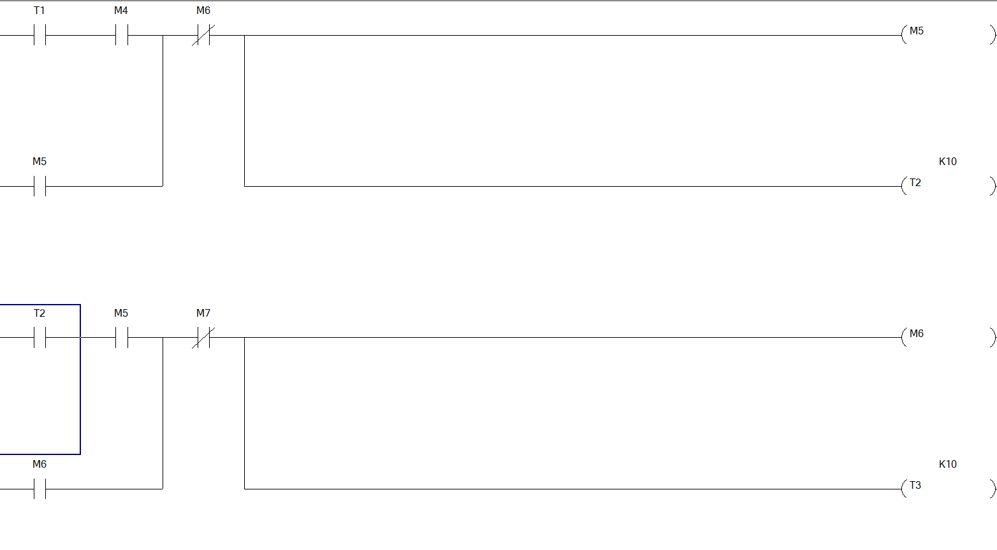
리셋 우선 자기유지 회로

Slide 6
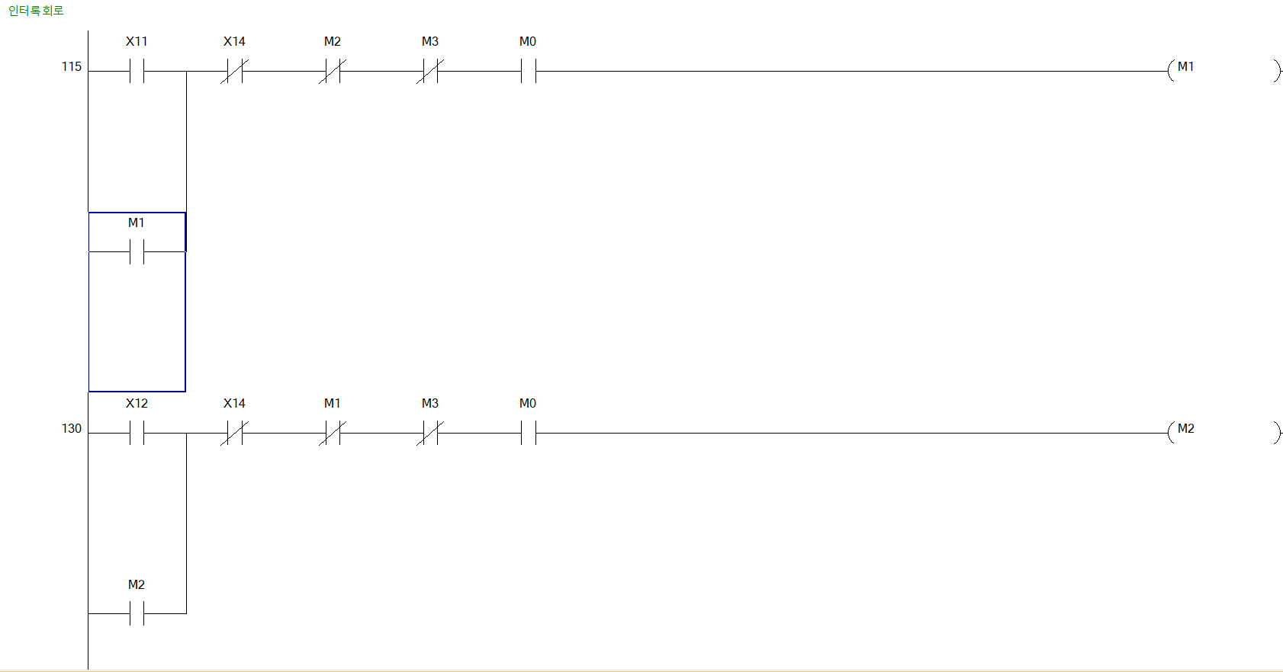
인터록 회로

Slide 7
작동 방식
렌덤 가위바위보 작동 방식은 비슷하지만 다른점은 리셋 우선 자기유지 회로를 이용하여 3초뒤에 결과를 확인 할수있게 만들었습니다 그리고 인터록 회로를 이용하여 가위라는 버튼을 눌렀을때 다른버튼 바위와 보가 작동이 안되게 만들었습니다 제시작을 누르면 다시 시작할수있게 만들었습니다
그다음은 리셋 우선 자기유지 회로를 이용하여 레이싱 스타트를 만들었습니다 시작버튼을 누르면 작동이 되는 방식입니다

Slide 8
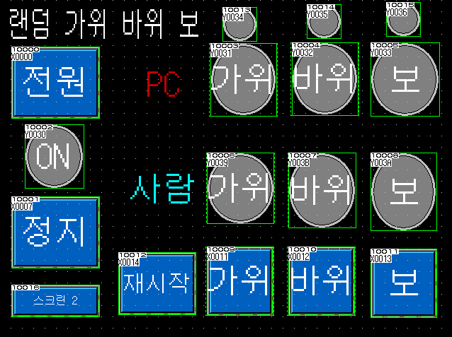
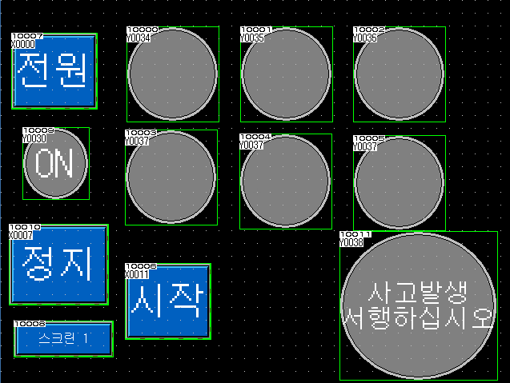
GT 디자인

Slide 9
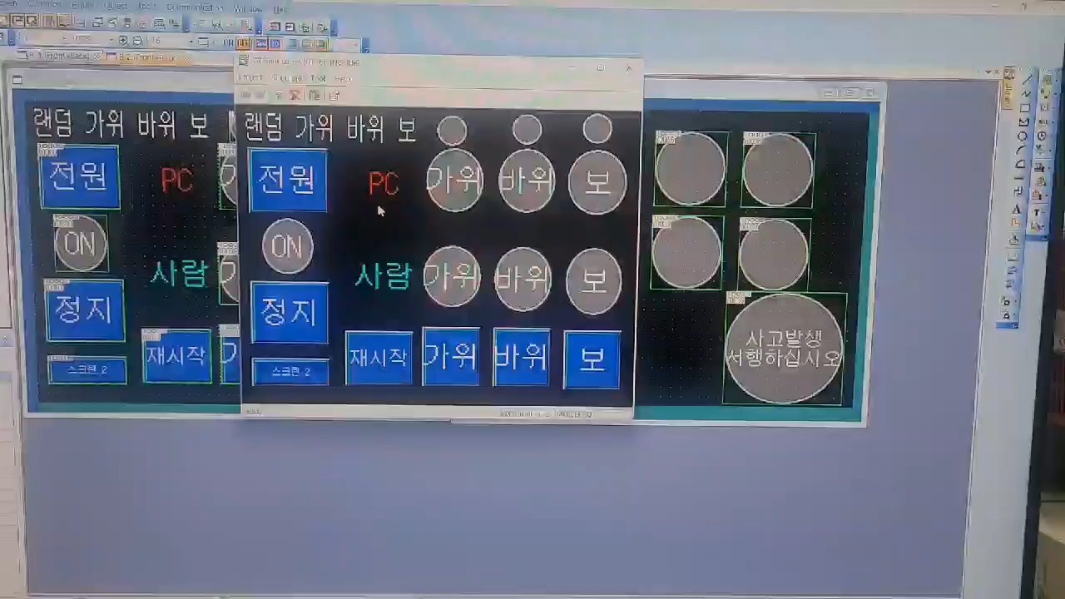
작동 동영상

